Slide 1
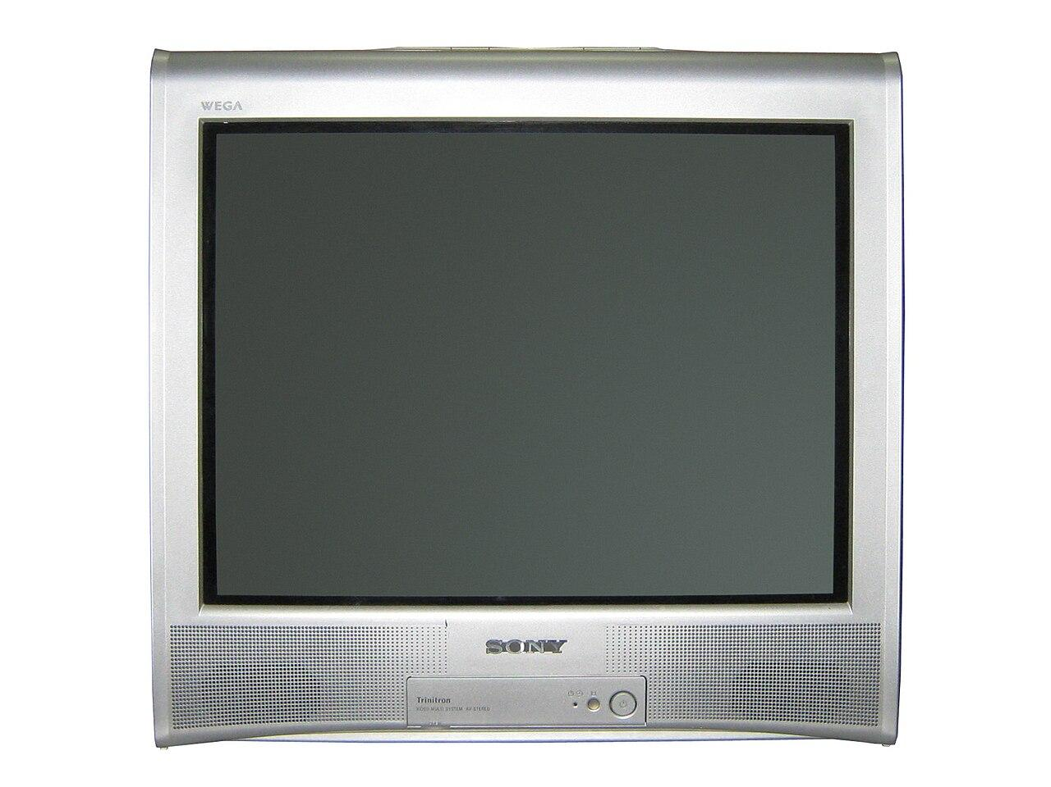
INTERNET
negli anni ‘60 in America fu creato in modo per inviare informazioni da un computer a un altro.

Slide 2
INTERNET
Questo sistema di comunicazione, ARPANET, era molto primitivo ed era molto lento.

Slide 3
INTERNET
Nel tempo, però, vennero migliorate le vie di comunicazione e venne ampliata l'area di copertura.

Slide 4
INTERNET
ARPANET diventò l'internet che conosciamo oggi.

